Slide 1
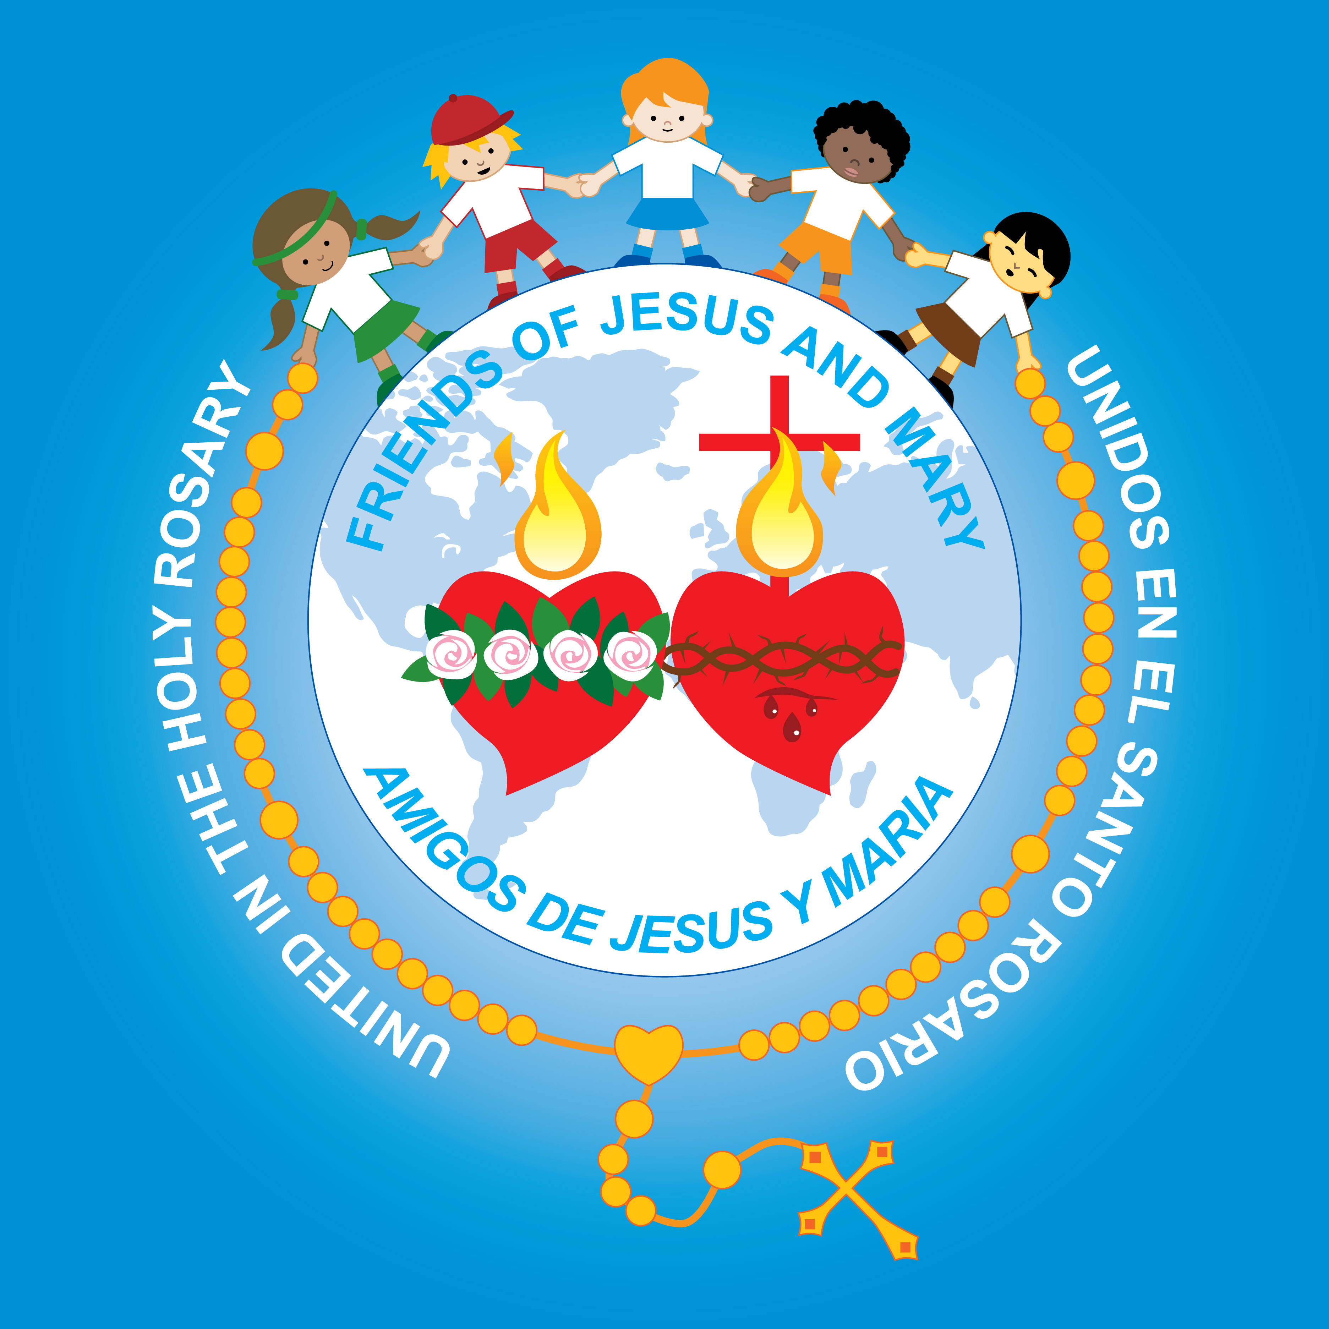
Ministerio Amigos de Jesús y María
Ciclo B - XXXIII Domingo del Tiempo Ordinario
Marcos 13, 24-32
El Regreso del Hijo del Hombre
www.fcpeace.org

Slide 2
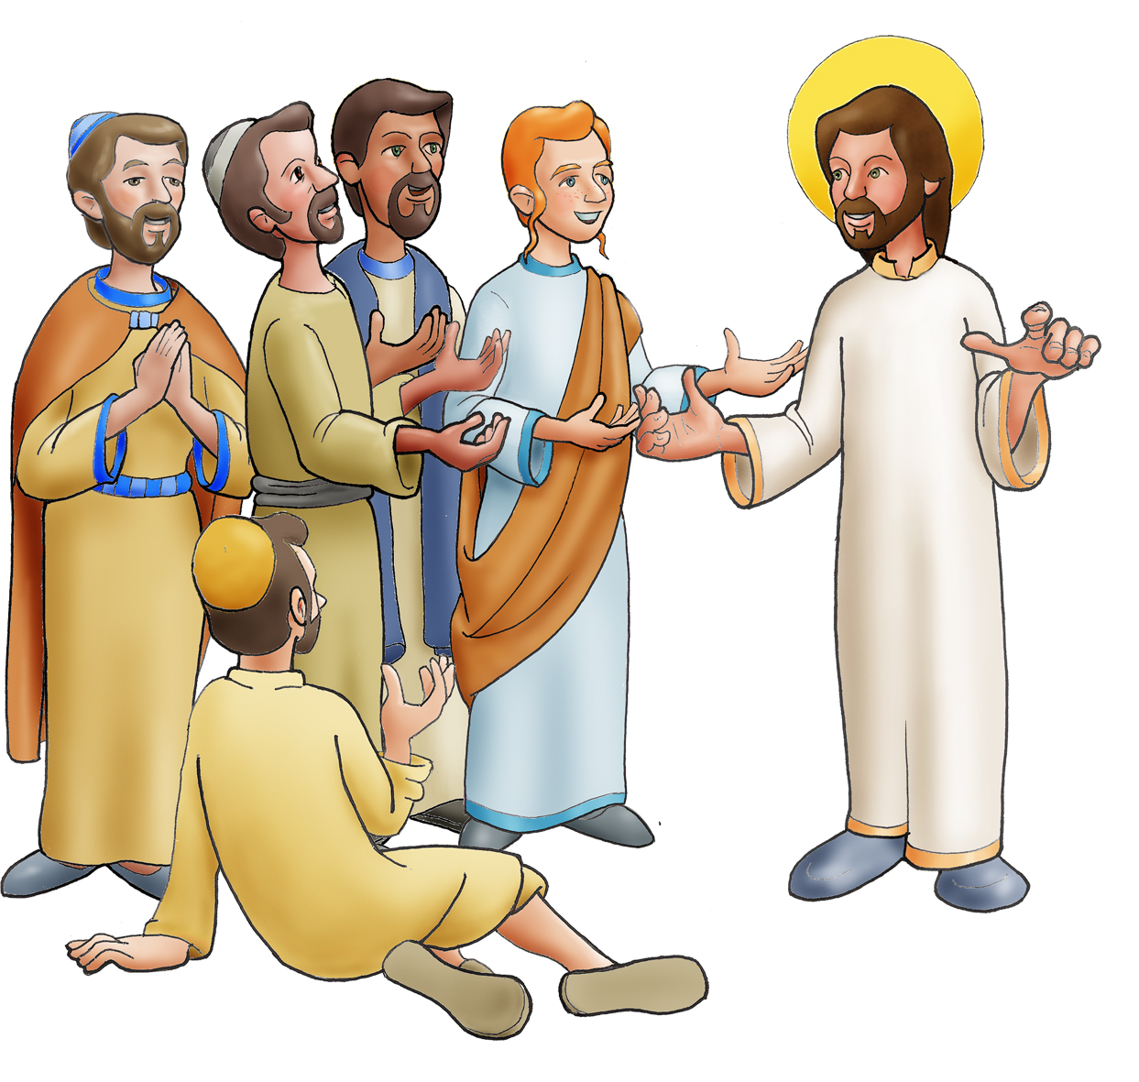
El Regreso del Hijo del Hombre
En aquel tiempo, Jesús dijo a sus discípulos:

Slide 3
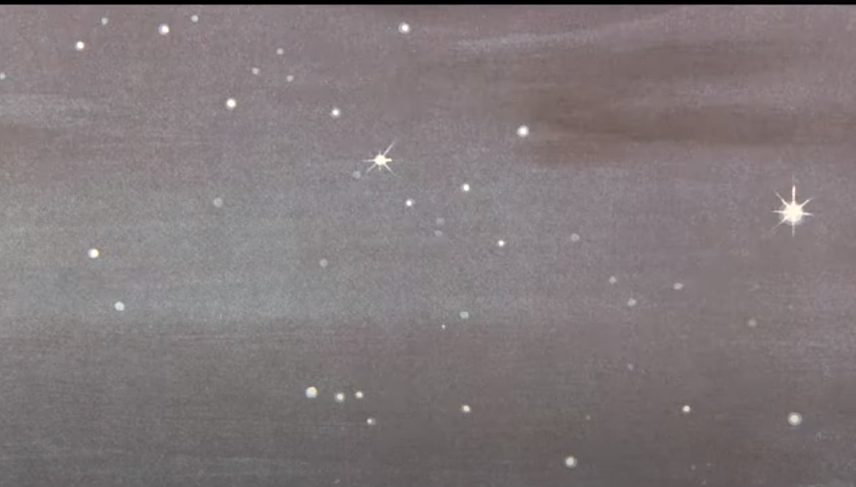
"Cuando lleguen aquellos días, después de la gran tribulación, la luz del sol se apagará, no brillará la luna, caerán del cielo las estrellas y el universo entero se conmoverá.

Slide 4
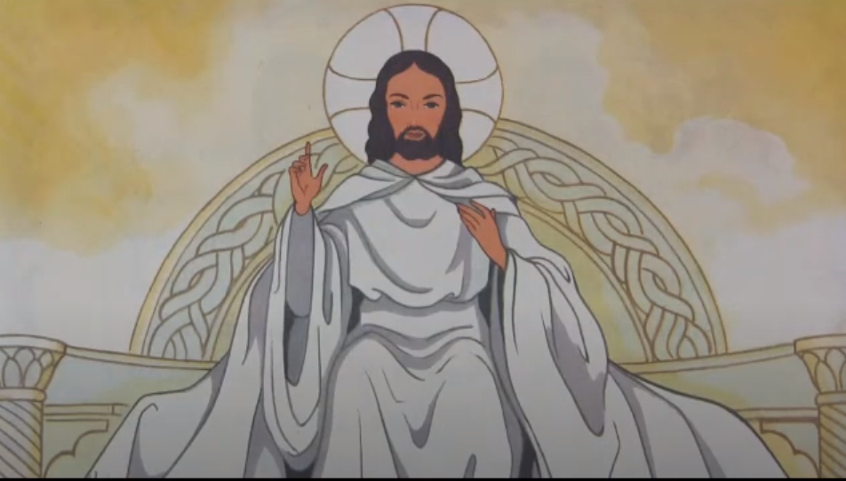
Entonces verán venir al Hijo del hombre sobre las nubes con gran poder y majestad

Slide 5
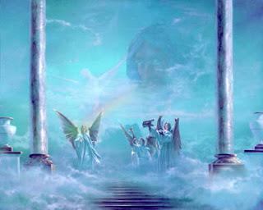
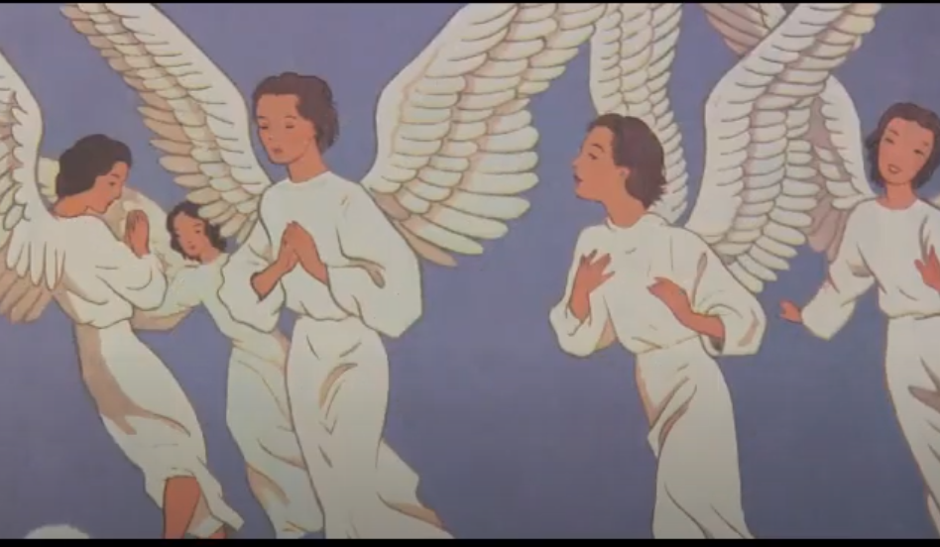
Y Él enviará a sus ángeles a congregar a sus elegidos desde los cuatro puntos cardinales y desde lo más profundo de la tierra a lo más alto del cielo

Slide 6
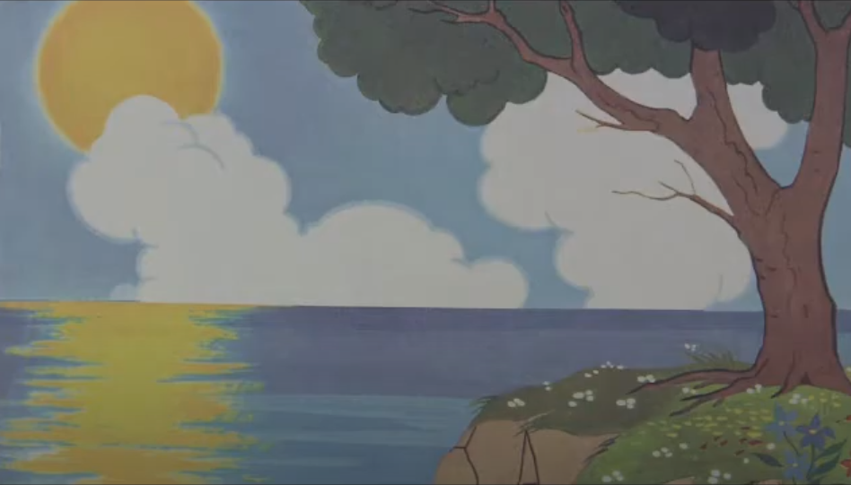
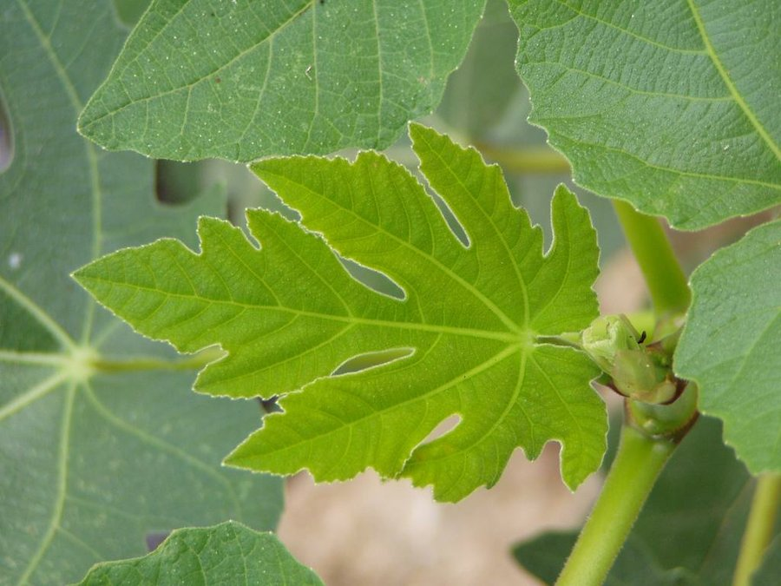
Entiendan esto con el ejemplo de la higuera. Cuando las ramas se ponen tiernas y brotan las hojas, ustedes saben que el verano está cerca.

Slide 7
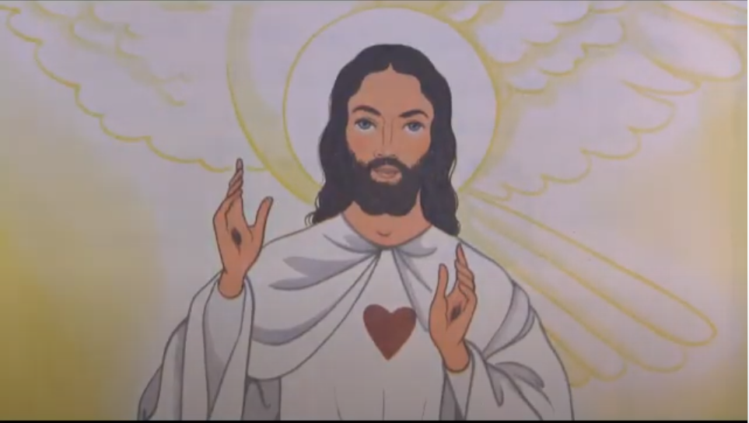
Así también, cuando vean ustedes que suceden estas cosas, sepan que el fin ya está cerca, ya está a la puerta. En verdad que no pasará esta generación sin que todo esto se cumpla.

Slide 8
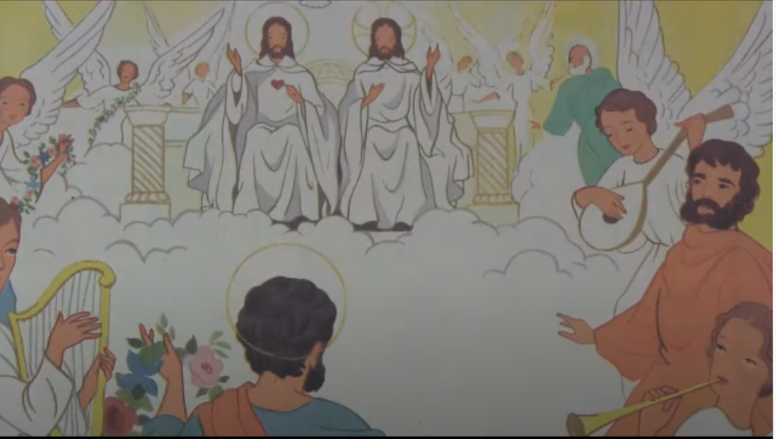
Podrán dejar de existir el cielo y la tierra, pero mis palabras no dejarán de cumplirse

Slide 9
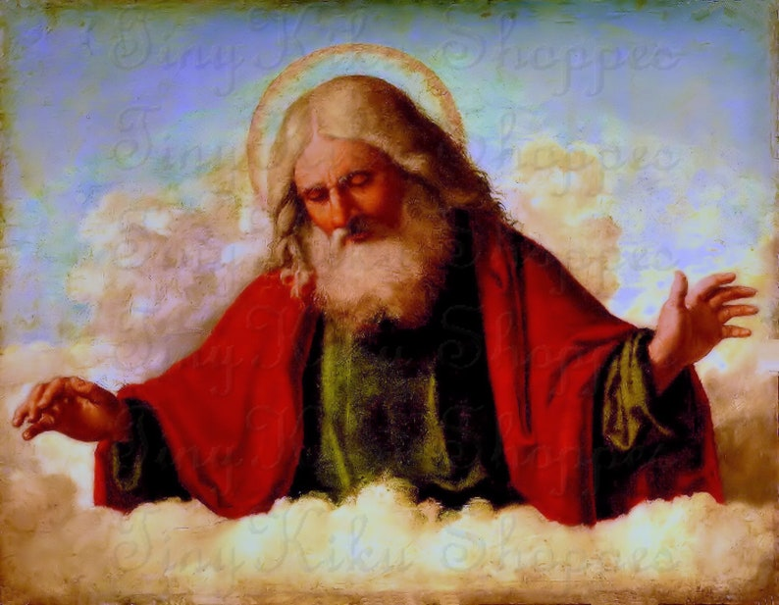
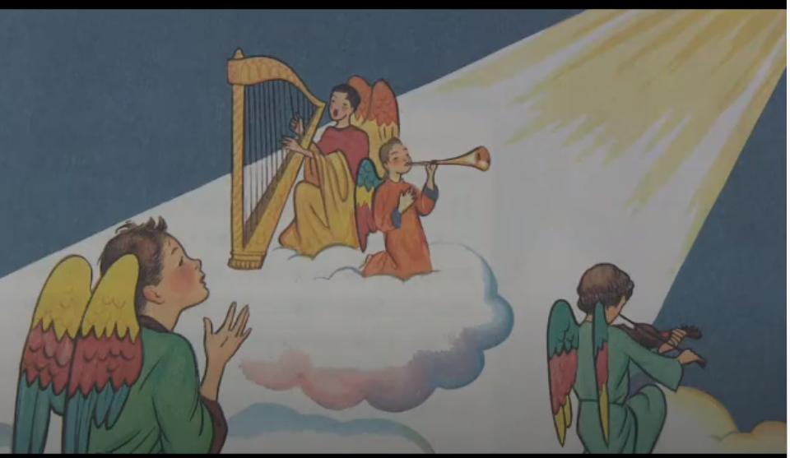
Nadie conoce el día ni la hora. Ni los ángeles del cielo ni el Hijo; solamente el Padre
La Palabra del Señor,
Gloria a Ti
Señor Jesús.

Slide 10


Reflexión

Slide 11
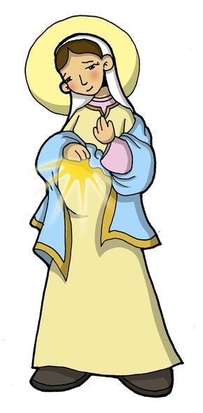
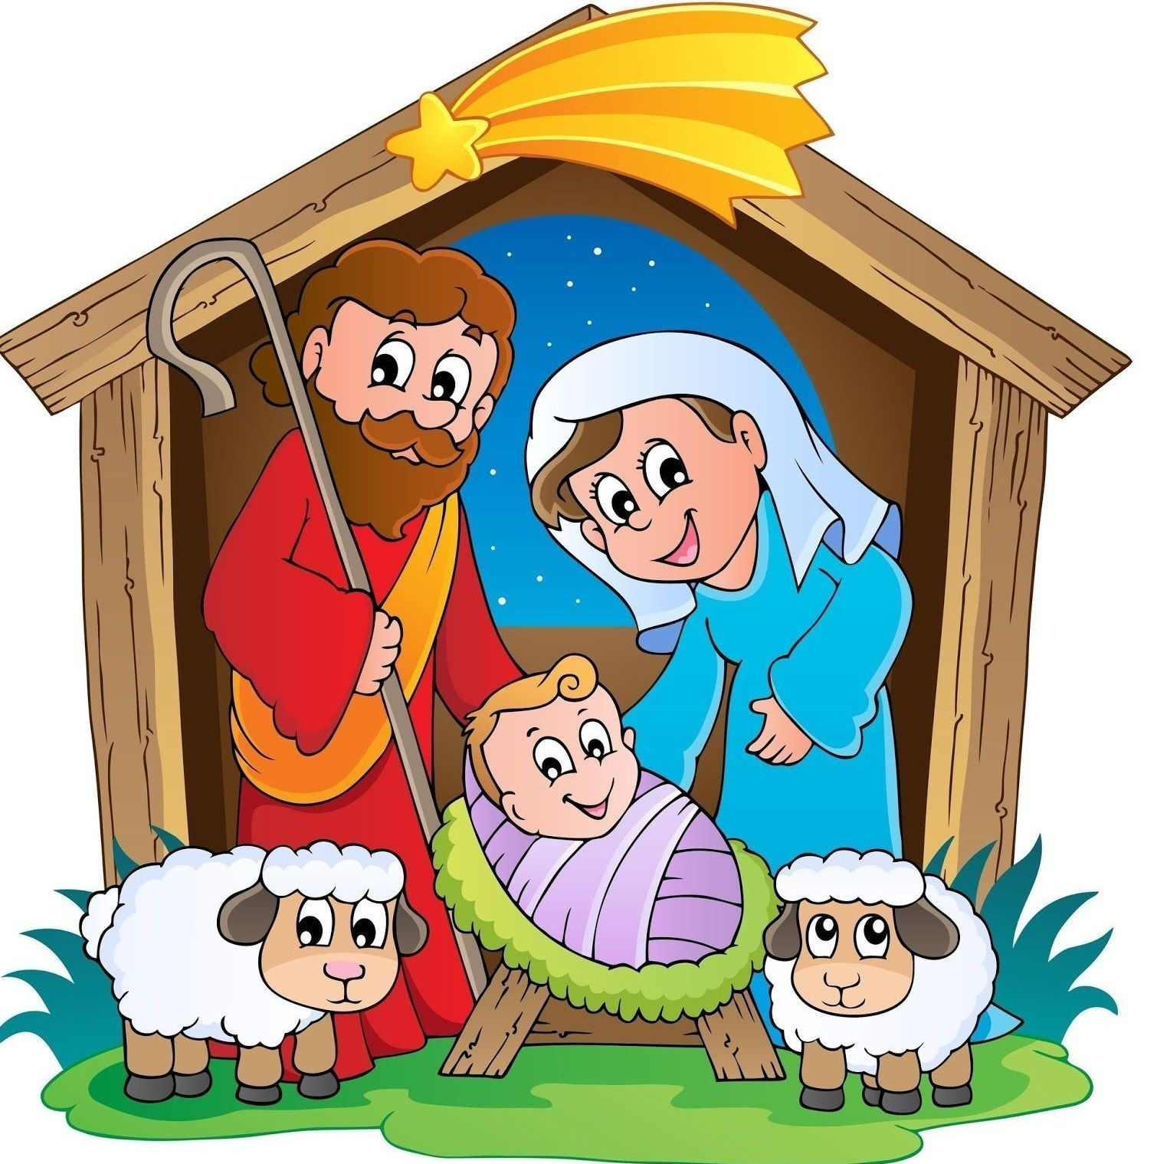
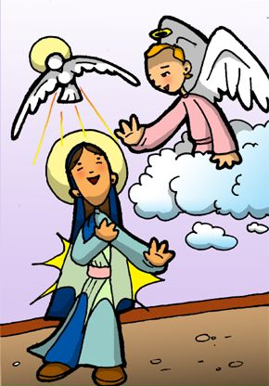
Jesús aquí promete volver por segunda vez a la tierra. ¿Cómo vino la primera vez?
En el vientre de la Virgen María

Slide 12
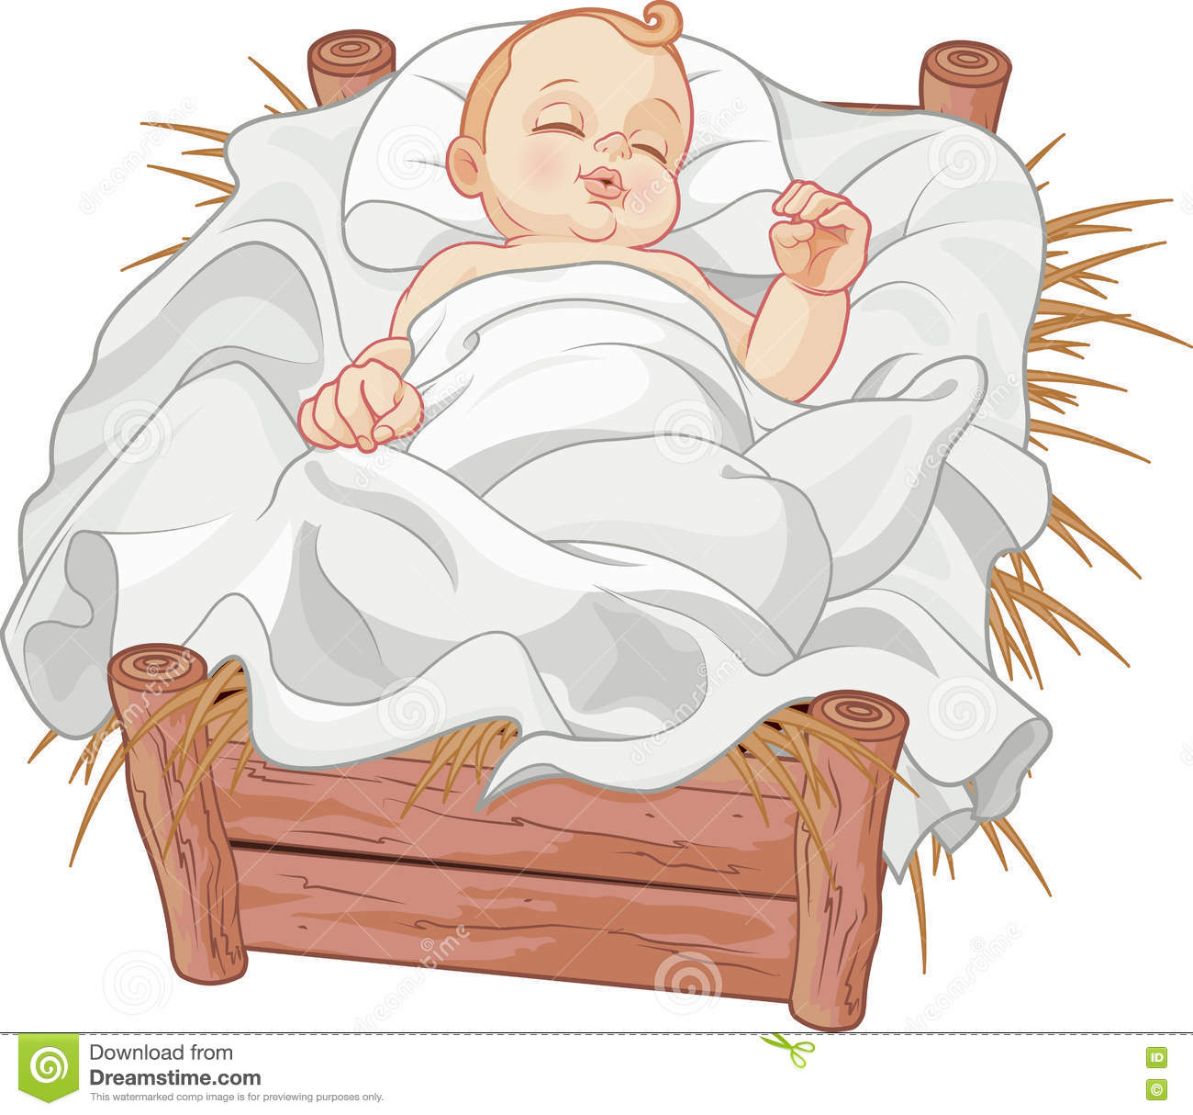
¿Por qué vino pequeño?
Para compartir en nuestra pequeñez y para que solo los limpios de corazón lo reconozcan

Slide 13
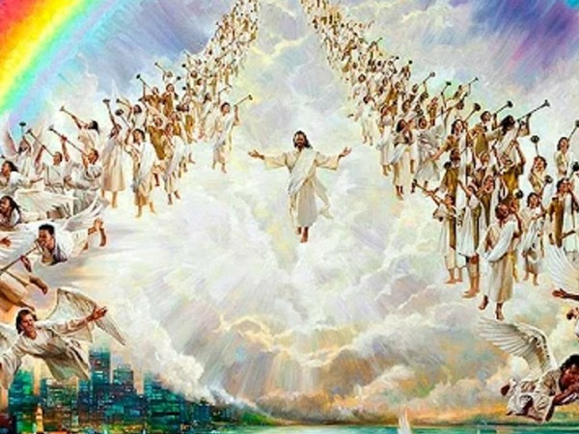
¿Cómo viene la segunda vez?
Sobre las nubes con gran poder y majestad para que todos lo reconozcan

Slide 14
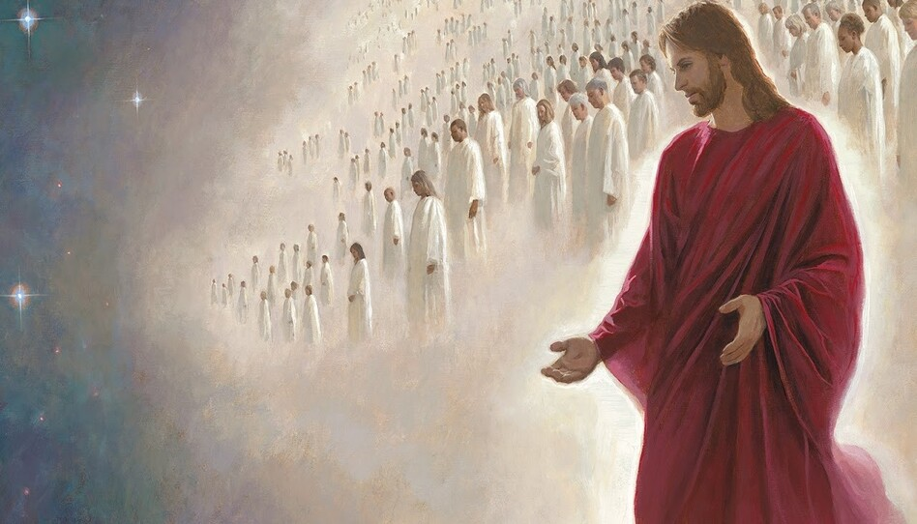
¿Qué hará cuando vuelva?
Todos lo que han muerto resucitaran y
Él va a congregar a sus elegidos para que compartan de su gloria en cuerpo y alma para siempre

Slide 15
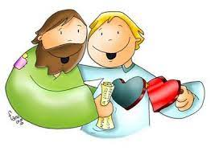
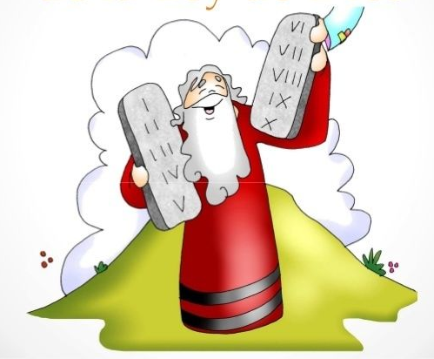

¿Cómo preparamos a nuestro corazón para reconocer y seguir a Jesús y así ser uno de sus elegidos?
Obedecer sus mandamientos
Amar mucho a Dios
Escucharlo en la oración y en la biblia

Slide 16
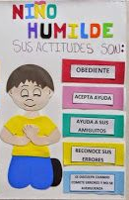
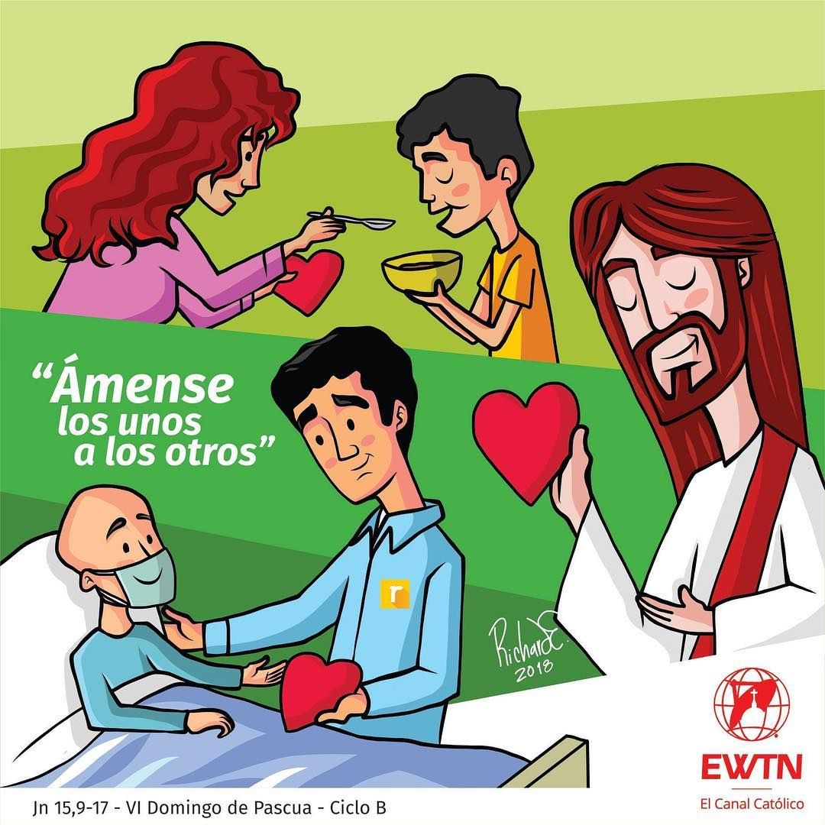
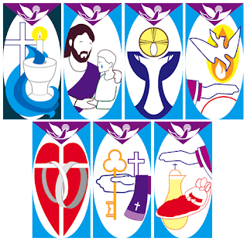
¿Cómo preparamos a nuestro corazón para reconocer y seguir a Jesús y así ser uno de sus elegidos?
Ser humilde y obediente
Participar en los Sacramentos,
Amar y servir a nuestro prójimo

Slide 17
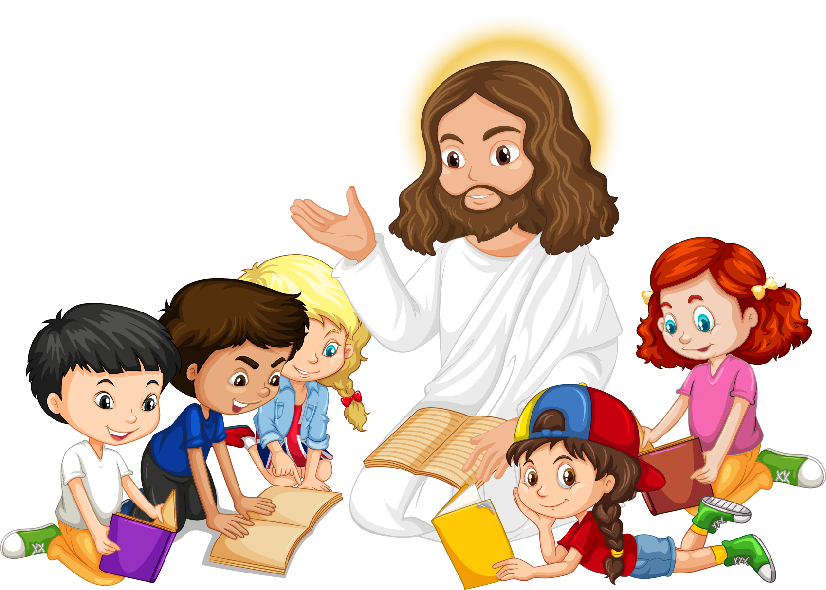
Actividades

Slide 18
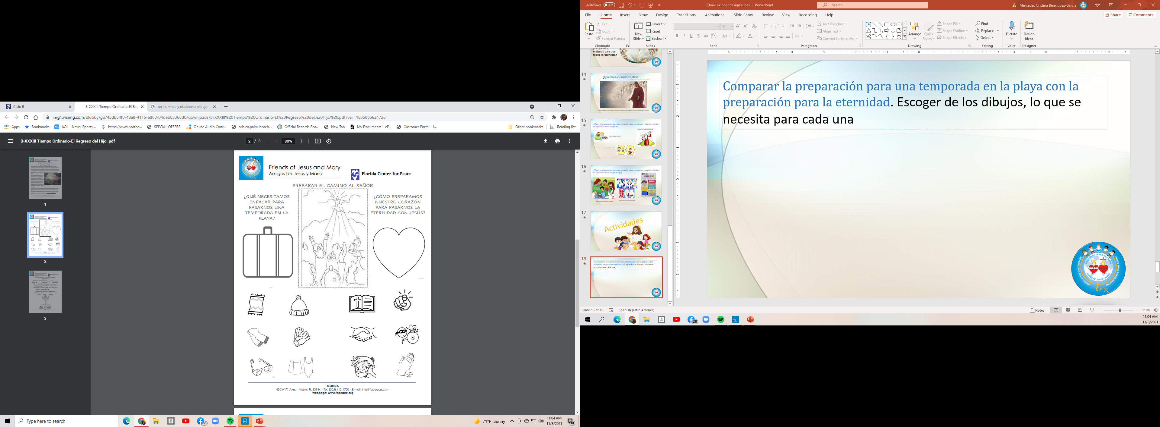


Comparar la preparación para una temporada en la playa con la preparación para la eternidad. Escoger de los dibujos, lo que se necesita para cada una
Marcamos con una “X” lo que no sirve para ninguna de las dos.

Slide 19
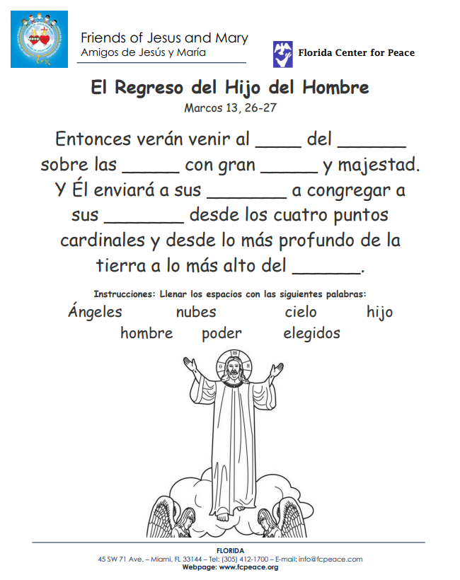
hijo
hombre
nubes
poder
ángeles
elegidos
cielo

Slide 20
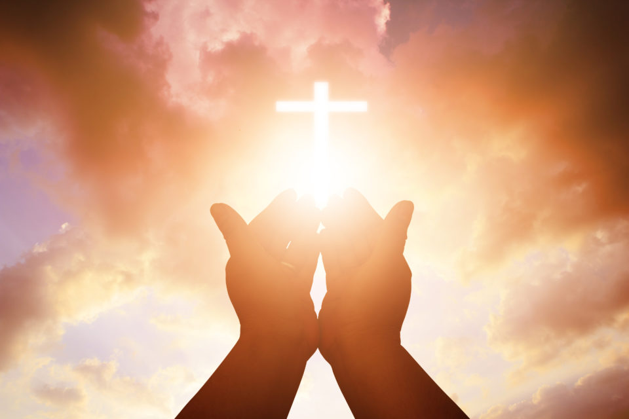
Oración
Señor, ayúdanos a estar siempre pendiente de tu presencia en nuestra vida. Enséñanos a confiar en tu palabra sobre todas las cosas, ya que ésta no pasa. Ayúdanos a no tener miedo porque Tú estás con nosotros. Ensénanos a amar siempre. Gracias, Jesús. Amen

Slide 21
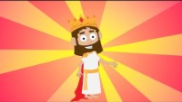
Canción
Todo Ojo Le Verá, Mi Vida Es Un Viaje, https://youtu.be/GU-0RYgR2jg (3-7 años)

Slide 22
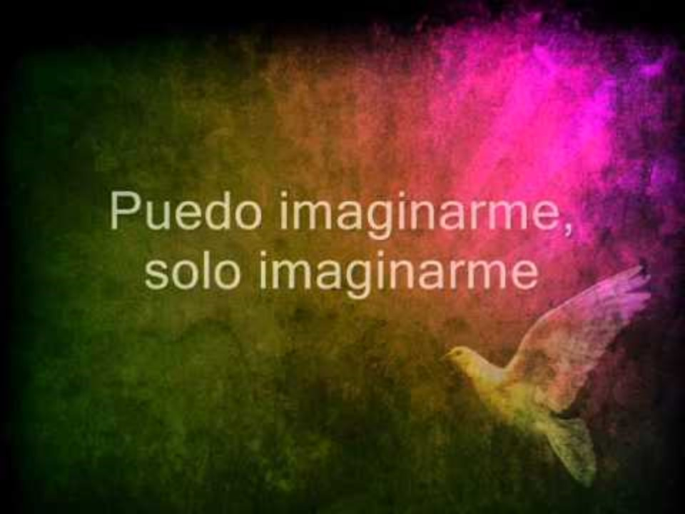
Canción
Puedo Imaginarme, I am Ministries Intl, https://youtu.be/-u4fEV3vQcY?si=rbFOalZtIhlXfjFs (8+ años)

